Slide 1

Fachkraft für Lebensmitteltechnik
Folien zur Diskussion von Zielkonflikten
in dem Berufsbild
IZT – Institut für Zukunftsstudien und Technologiebewertung
Schopenhauerstraße 26; 14129 Berlin; www.izt.de
Dr. Michael Scharp (m.scharp@izt.de)
Notes:
Ziel des Projektes ist die Gründung einer Projektagentur Berufliche Bildung für Nachhaltige Entwicklung (PA-BBNE) des Partnernetzwerkes Berufliche Bildung am IZT. Für eine Vielzahl von Ausbildungsberufen erstellt Projektagentur Begleitmaterialien zur Beruflichen Bildung für Nachhaltige Entwicklung (BBNE). Dabei werden alle für die Berufsausbildung relevanten Dimensionen der Nachhaltigkeit berücksichtigt. Diese Impulspapiere und Weiterbildungsmaterialien sollen Anregungen für mehr Nachhaltigkeit in der beruflichen Bildung geben.
Primäre Zielgruppen sind Lehrkräfte an Berufsschulen, sowie deren Berufsschüler*innen, aber auch Ausbildende und ihre Auszubildenden in Betrieben. Sekundäre Zielgruppen sind Umweltbildner*innen, Wissenschaftler*innen der Berufsbildung, Pädagoge*innen sowie Institutionen der beruflichen Bildung.
Die Intention dieses Projektes ist es, kompakt und schnell den Zielgruppen Anregungen zum Thema “Nachhaltigkeit” durch eine integrative Darstellung der Nachhaltigkeitsthemen in der Bildung und der Ausbildung zu geben. Weiterhin wird durch einen sehr umfangreichen Materialpool der Stand des Wissens zu den Nachhaltigkeitszielen (SDG Sustainable Development Goals, Ziele für die nachhaltige Entwicklung) gegeben und so die Bildung gemäß SDG 4 “Hochwertige Bildung” unterstützt.
Im Mittelpunkt steht die neue Standardberufsbildposition "Umweltschutz und Nachhaltigkeit" unter der Annahme, dass diese auch zeitnah in allen Berufsbildern verankert wird. In dem Projekt wird herausgearbeitet, was "Nachhaltigkeit" aus wissenschaftlicher Perspektive für diese Position sowie für die berufsprofilgebenden Fertigkeiten, Kenntnisse und Fähigkeiten bedeutet. Im Kern sollen deshalb folgende drei Materialien je Berufsbild entwickelt werden:
die tabellarische didaktische Einordnung (Didaktisches Impulspapier, IP),
ein Dokument zur Weiterbildung für Lehrende und Unterrichtende zu den Nachhaltigkeitszielen mit dem Bezug auf die spezifische Berufsausbildung (Hintergrundmaterial, HGM)
Ein Handout (FS) z. B. mit der Darstellung von Zielkonflikten oder weiteren Aufgabenstellungen.
Die Materialien sollen Impulse und Orientierung geben, wie Nachhaltigkeit in die verschiedenen Berufsbilder integriert werden kann. Alle Materialien werden als Open Educational Ressources (OER-Materialien) im PDF-Format und als Office-Dokumente (Word und PowerPoint) zur weiteren Verwendung veröffentlicht, d. h. sie können von den Nutzer*innen kopiert, ergänzt oder umstrukturiert werden.

Slide 2









Nachhaltigkeit und Klimawandel:
Woher kommen die Emissionen im Alltag?
Öffentliche Infrastruktur 0,9 t CO₂-e
8 %
In welchen Bereichen verursacht Ihr Betrieb Emissionen?
Benennen Sie die Prozesse, von denen Sie glauben, dass sie viele Emissionen verursachen.
Was unternehmen Sie in Ihrem Betrieb, um CO₂-Emissionen zu verringern?
Sonstiger Konsum
3,8 t CO₂-Äq
34 %
Ernährung 1,7 t CO₂-Äq
15 %
Mobilität 2,1 t CO₂-Äq
19 %
Strom 0,7 t CO₂-Äq
6 %
Wohnen 2,1 t CO₂-Äq
18 %
Fachkraft für Lebensmitteltechnik
Quelle: UBA 2021
Notes:
Beschreibung
Der Klimawandel wird zum größten Teil direkt durch die Verbrennung fossiler Energieträger wie Kohle, Öl und Gas hervorgebracht. Wenn wir einen Blick auf unser Leben werfen und bilanzieren, welche Teilbereiche für die Emissionen von Treibhausgas-Äquivalenten (CO₂-Äq) verantwortlich sind, so zeigen sich 6 Bereiche: Das Wohnen, die Stromnutzung, die Mobilität, die Ernährung, die öffentliche Infrastruktur und der Konsum. Am meisten trägt unser Konsum zum Klimawandel bei. Bei den ersten 4 Bereichen kann man leicht einen Beitrag leisten, um die Emissionen durch Verhaltensänderungen zu mindern:
Wohnen mit 18%: Hier kann Heizwärme eingespart werden durch ein Herunterdrehen der Heizung oder durch eine Wärmedämmung des Gebäudes.
Strom mit 6%: Durch die Nutzung möglichst stromsparender Geräte (hohe Energieeffizienzklassen wie B oder A) kann eine gleiche Leistung erbracht werden, die aber viel weniger Strom verbraucht.
Mobilität mit 19%: Einfach weniger Autofahren und stattdessen Bahn, Bus oder Fahrrad nutzen oder viele Strecken zu Fuß zurücklegen. Den Urlaub lieber mit der Bahn oder dem Fernbus antreten.
Ernährung mit 15%: Man muss nicht Veganer werden, es bringt schon viel wenn man den Konsum von Rindfleisch reduziert, insgesamt weniger Fleisch und Reis isst sowie den Anteil an hochfetthaltigen Milchprodukten (vor allem Käse und Butter) verringert.
Aufgabe
Welchen Beitrag leistet Ihr Betrieb zum Klimawandel?
Was unternehmen Sie in Ihrem Betrieb, um CO₂-Emissionen zu verringern?
Quelle
Umweltbundesamt 2021: Konsum und Umwelt: Zentrale Handlungsfelder. Online: https://www.umweltbundesamt.de/themen/wirtschaft-konsum/konsum-umwelt-zentrale-handlungsfelder#bedarfsfelder

Slide 3

Nachhaltigkeit und industrielle Lebensmittelproduktion
Der Einsatz von Zusatzstoffen
Wie gewichtigen Sie die Argumente?
Welche Zusatzstoffe kennen Sie?
Welche Möglichkeiten bestehen, um weniger Zusatzstoffe in der Produktion einsetzen zu müssen?
Vorteile | Nachteile
Verbesserung der Haltbarkeit von Lebensmitteln. Verbesserung der sensorischen Eigenschaften von Lebensmitteln (Geschmack, Farbe, Konsistenz). Möglichkeit, spezielle diätetische Anforderungen zu erfüllen. Verbesserung der Sicherheit von Lebensmitteln durch Konservierungsmittel. Reduzierung von Lebensmittelverlusten durch längere Haltbarkeit. | Mögliche gesundheitliche Risiken durch den Einsatz von Zusatzstoffen. Schwierigkeit, den tatsächlichen Gehalt an Zusatzstoffen in Lebensmitteln zu bestimmen. Negative Umweltauswirkungen bei der Herstellung und Entsorgung von Zusatzstoffen. Gefahr von unerwünschten Nebenwirkungen durch die Kombination verschiedener Zusatzstoffe.
Fachkraft für Lebensmitteltechnik
Quellen: Hudson & Elsermann 2020: 35; Bechthold 2022 nach Fardet et al. 2020, Lee et al. 2020
Notes:
Beschreibung
Für die industrielle Herstellung von Lebensmitteln sind Zusatzstoffe von hoher Relevanz, da sie Prozesssicherheit während der Produktion sicherstellen. Die erzeugten Produkte haben so zum einen den gleichen Geschmack, weiterhin können Unterschiede der Ausgangsprodukte (beispielsweise Kartoffeln bei der Herstellung von Pommes-Frites) kompensiert werden (Hudson & Elsermann 2020, 35 f.). Die verwendeten Zusatzstoffe müssen gemäß der Verordnung (EG) Nr. 1333/2008 zugelassen und dementsprechend für gesundheitlich unbedenklich eingestuft sein. Sie werden mit einer entsprechenden E-Nummer auf den Verpackungen der Lebensmittelprodukte gekennzeichnet. In der EU gibt es derzeit rund 320 zugelassene Zusatzstoffe, die nach ihrem Verwendungszweck eingeteilt werden. Eine vollständige Auflistung liefert das Bundesamt für Verbraucherschutz und Lebensmittelsicherheit (BVL): Überblick über die einzelnen Klassen der Zusatzstoffe.
Seitens der Wissenschaft bestehen allerdings Bedenken “hinsichtlich nicht untersuchter langfristiger bzw. durch Kombination mehrerer Zusatzstoffe ausgelöster negativer gesundheitlicher Wirkungen, z. B. auf das Darmmikrobiom” (Bechthold 2022 nach Fardet et al. 2020, Lee et al. 2020). Die Europäische Behörde für Lebensmittelsicherheit (EFSA) bewertet die Zulassung von Zusatzstoffen, die vor dem 20. Januar 2009 in der EU zur Verwendung zugelassen wurden, nach einer EU-Rechtsvorschrift von 2008 neu. Die Prüfung ist aufgrund des Datenvolumen noch nicht abgeschlossen (EFSA 2021a). Allerdings wurde beispielsweise schon der als Lebensmittelfarbstoff eingesetzte Zusatzstoff Titandioxid (E171), der in feinen Backwaren, Suppen, Brühen, Soßen, Salaten und herzhaften Brotaufstrichen verwendet wird, von der EFSA 2021 als nicht mehr sicher eingestuft (EFSA 2021a). Trotzdem ist Titandioxid weiterhin als Zusatzstoff zugelassen. Ein grundsätzliches Verbot muss erst von der EU-Kommission, den EU-Mitgliedsstaaten und dem EU-Parlament beschlossen werden (BfR 2021).
Unternehmen der Lebensmittelindustrie sind dementsprechend hinsichtlich ihrer Verantwortung gegenüber den Verbraucher*innen selbst dazu aufgerufen, ihre Rezepturen zu überprüfen und bei neuen wissenschaftlichen Erkenntnissen zu gesundheitlichen Risiken von Inhalts- und Zusatzstoffen anzupassen.
Aufgabe
Wie gewichtigen Sie die Argumente?
Welche Zusatzstoffe kennen Sie?
Welche Möglichkeiten bestehen, um weniger Zusatzstoffe in der Produktion einsetzen zu müssen?
Quellen
Bechthold, Angela (2022): Hochverarbeitete Lebensmittel. Online: https://www.dge.de/blog/2022/05/12/hochverarbeitete-lebensmittel/#
BfR Bundesinstitut für Risikobewertung (2021): Titandioxid - gibt es gesundheitliche Risiken? Online: https://www.bfr.bund.de/de/titandioxid___gibt_es_gesundheitliche_risiken_-240812.html
EFSA Europäische Behörde für Lebensmittelsicherheit (2021b): Titandioxid: E171 gilt bei Verwendung als Lebensmittelzusatzstoff nicht mehr als sicher. Online: https://www.efsa.europa.eu/de/news/titanium-dioxide-e171-no-longer-considered-safe-when-used-food-additive
Fardet A, Rock E: Ultra-Processed Foods and Food System Sustainability: What Are the Links? Sustainability 12 (2020) 6280
Hudson, Ursula & Elsermann, Angelika (2020): Slow Food. In: Klotter, Christoph & Endres, Eva-Maria (Hrsg.): Gute – Böse Lebensmittelindustrie. Ein Diskurs der Ernährungsakteure. Wiesbaden, 25-44.
Lee KH, Song Y, Wu W et al.: The gut microbiota, environmental factors, and links to the development of food allergy. Clin Mol Allergy 18 (2020) 5

Slide 4
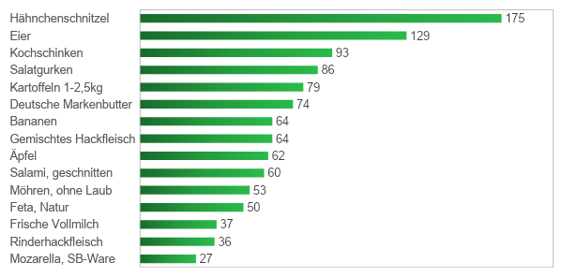
Nachhaltigkeit und Bio-Produkte
Bio-Produkte und ihre Verkaufspreise
Wie groß ist der Anteil Ihrer Bioprodukte bei allen Rezepturen?
Der Umsatzanteil an Bio-Produkten am Lebensmittelmarkt betrug 2019 in Deutschland nur 6 %. Woran könnte das liegen?
Wie kann man Verbraucher*innen davon überzeugen, dass Bio den Mehrpreis wert ist?
Bio hat seinen Preis
Preisaufschläge für ausgewählte Bio-Lebensmittel gegenüber konventioneller Ware in Deutschland, 2020, in %
Fachkraft für Lebensmitteltechnik
Grafik: Eigene Abbildung nach AMI Verbraucherpreisspiegel, Ökolandbau 2021
Notes:
Beschreibung
Produkte in Bioqualität stellen einen großen Schritt in Richtung Nachhaltigkeit für unser Ernährungssystem dar. Der ökologische Landbau ist eine besonders ressourcenschonende und umweltverträgliche Wirtschaftsform, die sich am Prinzip der Nachhaltigkeit orientiert (BMEL o.J.). In Deutschland soll der Anteil der ökologischen Ackerflächen bis 2030 auf 30% der gesamten Landwirtschaftsfläche steigen (ebd.). Die Vorteile des ökologischen Landbaus sind ohne Frage der Schutz der Biodiversität, des Bodens und des (Grund-)Wassers sowie ein höchstes Maß an Tierwohl. Zwei Nachteile gibt es aber auch: Aufgrund des fehlenden Kunstdüngereinsatzes sind die Erträge geringer und aufgrund des Verzichts von Pestiziden ist das Ausfallrisiko höher. Bei der Vieh- und Geflügelzucht sind zudem Weide- und Auslaufflächen notwendig und der Tierbestand pro Tier niedriger, was sich auch in einem geringen Ertrag niederschlägt. In der Folge sind deshalb die Preise für Bio-Produkte höher, wobei bei Lebensmitteln wie Nudeln, Kartoffeln, Mehl, Haferflocken und Getreide nur ein geringer Preisunterschied zur konventionellen Ware besteht. In 2020 waren die Preisaufschläge wie folgt: Hähnchenschnitzel 175%, Eier ca. 130%, Kartoffeln 80%, Äpfel ca. 60%, Möhren ca. 50%, Frischmilch und Rinderhack ca. 40% (ökolandbau o.J.,Eat Smarter, 2022).
Aufgabe
Wie groß ist der Anteil Ihrer Bioprodukte bei allen Rezepturen?
Der Umsatzanteil an Bio-Produkten am Lebensmittelmarkt betrug 2019 in Deutschland nur 6 %. Woran könnte das liegen?
Wie kann man Verbraucher*innen davon überzeugen, dass Bio den Mehrpreis wert ist?
Quellen
BMEL Bundesministerium für Ernährung und Landwirtschaft (o.J.): Ökologischer Landbau. Online: www.oekolandbau.de/handel/marketing/preis/preisaufschlaege-fuer-bioprodukte/
BÖLW Bund Ökologische Lebensmittelwirtschaft (2021): Europas Bio-Markt erreicht 45 Mrd. €. Online: https://www.boelw.de/themen/zahlen-fakten/handel/artikel/bio-handel-europa-usa-2019/
Eat Smarter (2022): Bio günstig einkaufen. Online: https://eatsmarter.de/blogs/green-living/7-tipps-bio-produkte-guenstig-einkaufen
ökolandbau (o.J.): Preisaufschläge für Bio-Produkte. Online: https://de.statista.com/statistik/daten/studie/943059/umfrage/preisvergleich-zwischen-biologischen-und-konventionell-erzeugten-lebensmitteln-in-deutschland/

Slide 5
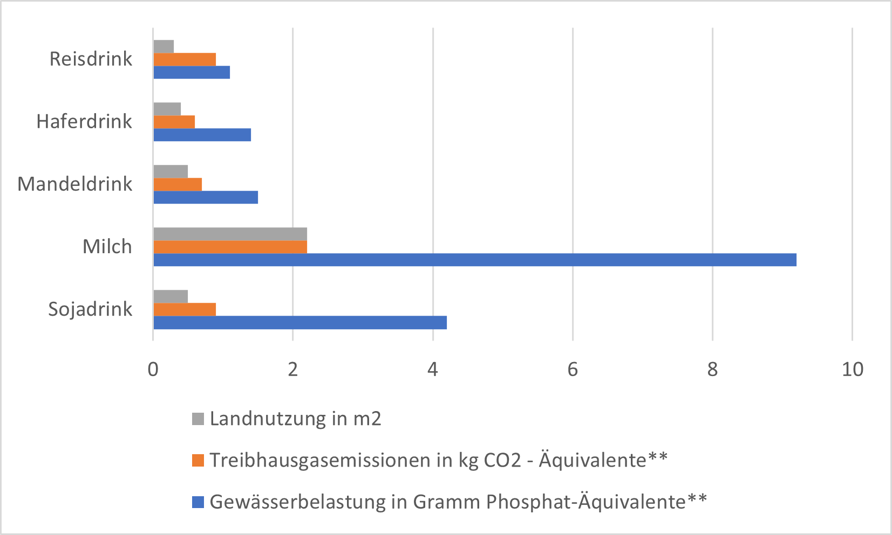
Nachhaltigkeit und Milch
Klimaschutz durch “Grüne Milch”
Diskutieren Sie die Nachhaltigkeit von Milch und “Grünen Milchprodukten”
Wie können Sie Ihre Rezepturen klimaeffizienter durch alternative Milchprodukte zusammenstellen?
Was spricht aus Nachhaltigkeitsgründen für oder gegen den Konsum?
Wie können Ideen für den Alltag aussehen?
Durchschnittliche Umweltbelastungen bei der Produktion von Milch und Milchalternativen in Europa*, pro Liter
Dr. Michael Scharp
Malte Schmidthals
Jan Pranger
Projektagentur BBNE
Fachkraft für Lebensmitteltechnik
Quelle: Marquardt 2022
Notes:
Beschreibung
Die Abbildung zeigt die durchschnittlichen Umweltbelastungen bei der Produktion von Milch und Milchalternativen in Europa. Kuhmilch weist bei diesen Kriterien die schlechteste Öko-Bilanz auf. Haferdrinks schneiden insgesamt gut ab. Bei der Kuhmilch sind es die Methan-Emissionen der Kühe, die den hohen THG-Wert verursachen. Hafer und Soja hingegen brauchen nur Dünger (der energieintensiv hergestellt wird). Aber das trifft auch auf die Futterpflanzen der Milchkühe zu. Hafer wird zudem häufig regional angebaut und die Transportwege sind kurz. Auch Sojabohnen werden für Lebensmittel inzwischen großflächig in Europa angebaut. Bei Kuhmilch kommen noch energieintensive Reinigungsschritte und alle Kühlprozesse hinzu, weshalb sich die THG-Emissionen deutlich unterscheiden. Im Tierfutter dagegen steckt viel Soja, das in Südamerika angebaut wird. Allerdings ist der Transport mit Schiffen über den Atlantik aufgrund der langen Strecke nicht sehr energieeffizient trotz der effizienten Schiffsantriebe und der großen Transportmassen.
* Bei Mandeldrink handelt es sich um weltweite Daten.
** Mit CO₂-Äquivalenten können Treibhausgasemissionen umgerechnet und zusammengefasst werden. So wird die Klimawirkung verschiedener Treibhausgase wie CO₂, Methan oder Lachgas in einer Maßeinheit vergleichbar gemacht. Phosphat-Äquivalente sind eine Maßeinheit, um das Überdüngungspotenzial von Emissionen aus Luft und Wasser zu ermitteln.
Aufgabe
Diskutieren Sie die Nachhaltigkeit von Milch und “Grünen Milchprodukten”.
Wie können Sie Ihre Speisen klimaeffizienter durch alternative Milchprodukte zusammenstellen?
Was spricht aus Nachhaltigkeits-gründen für oder gegen den Konsum?
Wie können Ideen für den Alltag aussehen?
Daten
Reisdrink: Landnutzung in m² 0,3; Treibhausgasemissionen in kgCO₂-Äquivalente 0,9; Gewässerbelastung Phosphat-Äq. 1,1 g
Haferdrink: Landnutzung in m² 0,4; Treibhausgasemissionen in kgCO₂-Äquivalente 0,6; Gewässerbelastung Phosphat-Äq. 1,4 g
Mandeldrink: Landnutzung in m² 0,5; Treibhausgasemissionen in kg CO₂-Äquivalente 0,7; Gewässerbelastung Phosphat-Äq. 1,5 g
Milch: Landnutzung in m² 2,2; Treibhausgasemissionen in kg CO₂-Äquivalente 2,2; Gewässerbelastung Phosphat-Äq. 9,2 g
Sojadrink: Landnutzung in m² 0,5; Treibhausgasemissionen in kg CO₂-Äquivalente 0,9; Gewässerbelastung Phosphat-Äq. 4,2 g
Quellen
Marquardt, Maria / Spiegel-Online (2022): So nachhaltig sind die Milchalternativen aus Hafer, Soja oder Mandeln wirklich. spiegel-online. Online: www.spiegel.de/wirtschaft/service/milch-alternativen-warum-sie-oft-teuer-aber-meist-nachhaltig-sind-a-da49b0b9-207d-4515-8455-01c01802dc7f

Slide 6
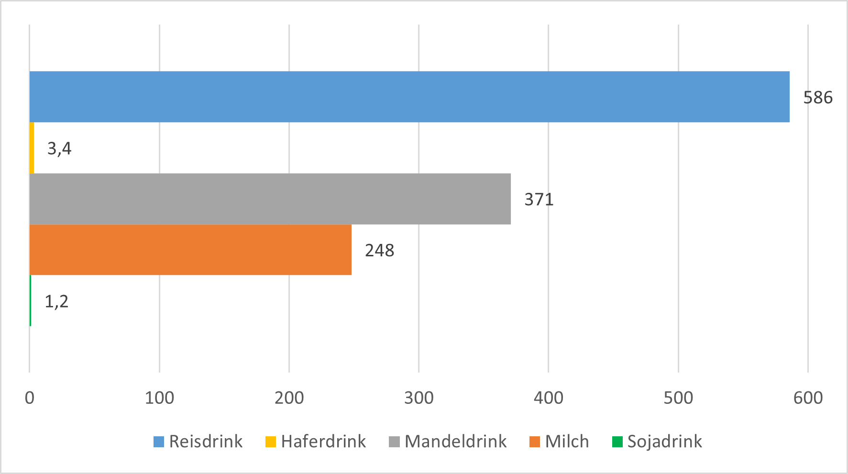
Nachhaltigkeit und Wasser
Das Beispiel “grüne Milch”
Aus welchem Grund verbrauchen die Milch und Milchprodukte unterschiedlich viel Wasser?
Diskutieren Sie nun unter dem Aspekt Wasserverbrauch die Nachhaltigkeit von Milch und “Grünen Milchprodukten”.
In welchen Rezepturen könnten Sie „Grüne Milch“ nutzen?
Durchschnittlicher Wasserverbrauch bei der Produktion von Milch und Milchalternativen in Europa*, pro Liter
Dr. Michael Scharp
Malte Schmidthals
Jan Pranger
Projektagentur BBNE
Fachkraft für Lebensmitteltechnik
Quelle: Poore & Nemecek (2018)
Notes:
Beschreibung
Die Abbildung zeigt den Wasserverbrauch bei der Produktion von Milch und Milchalternativen in Europa. 80 Prozent der weltweit verkauften Mandeln stammen aus Kalifornien, nächster bedeutender Lieferant ist Spanien. In beiden Gegenden ist das Wasser knapp. Zugleich gelten Mandeln als bewässerungsintensive Anbaukultur. Lt. WWF ist der Wasserverbrauch bei kalifornischen Mandeln besonders hoch. Je nachdem, aus welchem Blickwinkel man die Dinge betrachtet, ergeben sich unterschiedliche Ergebnisse. Die Betrachtung aus ernährungsphysiologischer Sicht würde wieder ein anderes Ergebnis bringen.
* Bei Mandeldrink handelt es sich um weltweite Daten.
** Mit CO₂-Äquivalenten können Treibhausgasemissionen umgerechnet und zusammengefasst werden. So wird die Klimawirkung verschiedener Treibhausgase wie CO₂, Methan oder Lachgas in einer Maßeinheit vergleichbar gemacht. Phosphat-Äquivalente sind eine Maßeinheit, um das Überdüngungspotenzial von Emissionen aus Luft und Wasser zu ermitteln.
Milch und Milchprodukte (ohne Speiseeis) haben einen Anteil am Gesamtumsatz der Ernährungsindustrie (2020) von 15,5 Prozent. Einen größeren Anteil haben nur noch die Fleisch und Fleischprodukte mit 24,3 Prozent. (bve-Statistik). Der Pro-Kopf-Verbrauch von Frischmilcherzeugnissen (z. B. Milch, Sauermilch-, Kefir- und Joghurt Milchmischerzeugnisse) liegt in Deutschland bei ca. 86 Prozent. Konsummilch macht davon den größten Anteil aus. Der Absatz von pflanzlichen Milchalternativen hat sich im Vergleich zum Jahr 2018 im Jahr 2020 verdoppelt.
Aufgabe
Aus welchem Grund verbauchen die Milch und Milchprodukte unterschiedlich viel Wasser?
Diskutieren Sie unter dem Aspekt Wasserverbrauch die Nachhaltigkeit von Milch und “Grünen Milchprodukten”
In welchen Rezepturen könnten Sie “Grüne Milch” nutzen?
Daten
Reisdrink: 586,0 l
Haferdrink: 3,4 l
Mandeldrink: 371,0 l
Milch: 248,0 l
Sojadrink: 1,2 l
Quelle
Marquardt, Maria (2022): So nachhaltig sind die Michalternativen aus Hafer, Soja oder Mandeln wirklich. spiegel-online. Online: www.spiegel.de/wirtschaft/service/milch-alternativen-warum-sie-oft-teuer-aber-meist-nachhaltig-sind-a-da49b0b9-207d-4515-8455-01c01802dc7f

Slide 7
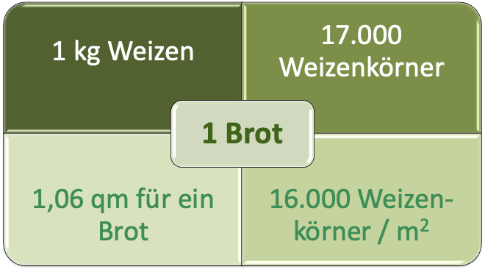
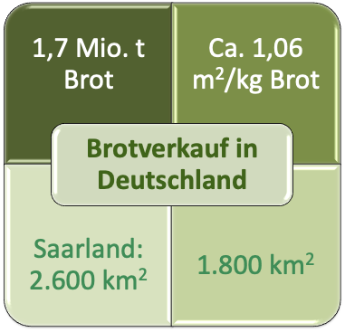
Nachhaltigkeit und Abfälle
Backwarenabfälle und Flächennutzung
Wie viele Backwaren werden in Ihrem Betrieb entsorgt?
Es werden 7.500 qm Fläche gebraucht für 100% EE-Energieversorgung!
Aber 1.800 qm wird für Getreide gebraucht, das für Backwarenabfall angebaut wird.
Wie kann man alte Backwaren sinnvoll verwerten?
Backwaren-
abfall
Dr. Michael Scharp
Malte Schmidthals
Jan Pranger
Projektagentur BBNE
Fachkraft für Lebensmitteltechnik
Quelle: Eigene Berechnungen nach KORN
Notes:
Beschreibung
Backwaren gehören zu den am meisten weggeworfenen Lebensmitteln. Ihre Haltbarkeit ist nur gering, so dass alle gastronomischen Berufe die Bestellmenge und den Verbrauch besonders beachten sollten.
Die Bedeutung des Backwarenabfalls ergibt sich aus den Flächenbedarfen. Für ein Weizenbrot von 1 Kilogramm ist eine Weizenernte von 850 Gramm notwendig. Dies sind etwa 17.000 Weizenkörner. Im Durchschnitt werden in Deutschland pro Quadratmeter 800 Gramm Weizen geerntet. Dies sind in etwas 16.000 Weizenkörner pro Quadratmeter. Somit müssen rund 1.06 Quadratmeter Acker mit Weizen geerntet werden, um 1 Kilogramm Brot zu erzeugen.
In 2018 wurden rund 1,7 Millionen Tonnen Backwaren entsorgt. Nimmt man im Mittel 1,06 qm pro Kilogramm Backware an, so braucht man rund 178.000 Hektar für 1,7 Millionen Tonnen Backwaren. Dies sind fast 1.800 Quadratkilometer. Das Saarland hat eine Fläche von rund 2.600 Quadratkilometern.
Um Deutschland mit 100% EE zu versorgen, hat der WWF berechnet, welche Flächen benötigt werden. Es wurden als Restriktionen berücksichtigt: Abstandsregeln, Natur- und Artenschutz. Im Szenario „Energiewende-Referenz“ sind dies 2,5% der Landesfläche bzw. ca. 8.900 qkm: Im Szenario „Fokus Solar“ mit einem höheren PV-Anteil mit 313 GW wären dies ca. 7.500 qkm. Allein für den Backwarenabfall mit Getreidefeldern nutzen wir 1.800 qkm, dies sind fast 25% der benötigten Fläche für 100% EE!
Aufgaben
Bestimmen Sie den Backwarenabfall in Ihrem Betrieb.
Wie wird der Backwarenabfall bei Ihnen entsorgt – welche Möglichkeiten gibt es noch?
Quellen
BLE Bundesanstalt für Landwirtschaft und Ernährung (o.J.): Landwirtschaft heute: Wie viel Getreide benötigt man für ein Brot? Online: https://www.ble.de/SharedDocs/Pressemitteilungen/DE/2017/170905_Brotgetreide-BZL.html. Zugriff Juli 2019
Leverenz, D. und Hafner, G. (2018). Chancen und Grenzen bei der Vermeidung von Backwarenverlusten. Refowas Abschlusskonferenz. Online: https://refowas.de/images/Material_Abschlusskonferenz/04---REFOWAS_Bckereien-Final.pdf.
Jäger, Sabine (2018). Unser Täglich Brot. Von überschüssigen Brotkanten und wachsenden Brotbergen. WWF Deutschland (Hrsg.). Online: https://www.wwf.de/fileadmin/fm-wwf/Publikationen-PDF/WWF-Studie-Unser-taeglich-Brot_Von-ueberschuessigen-Brotkanten-und-wachsenden-Brotbergen_102018.pdf

Slide 8
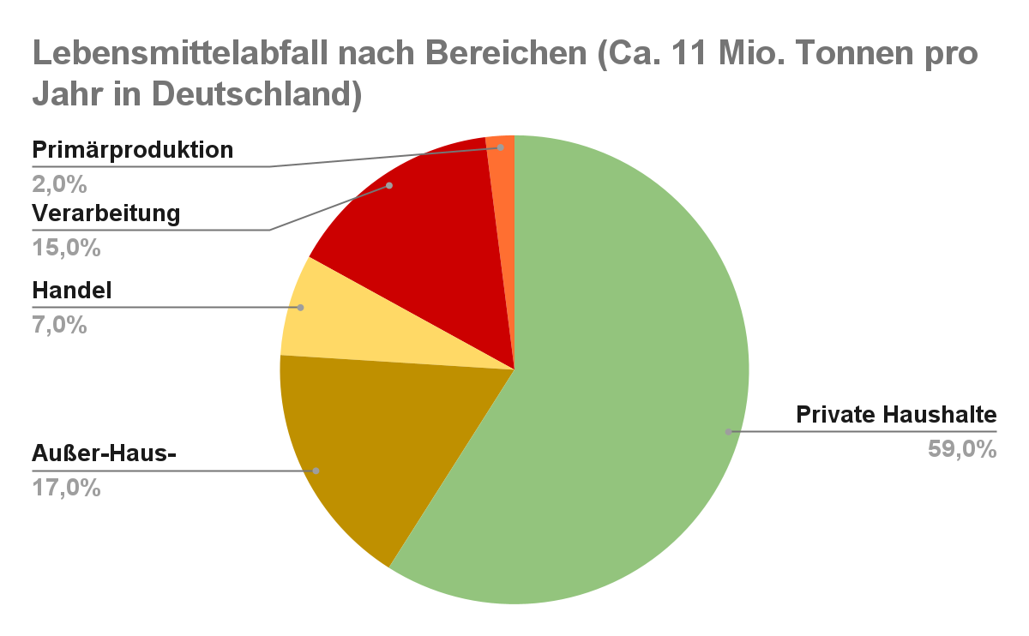
Nachhaltigkeit und Abfälle
Welche Maßnahmen schlagen Sie vor?
Wo fallen in Ihrem Betrieb im Rahmen der Produktionsprozesse die meisten Lebensmittelabfälle an?
Welche Abfälle davon sind vermeidbar und welche nicht?
Überlegen Sie sich Maßnahmen, wie Lebensmittelabfälle bei der Produktion vermieden werden können.
Dr. Michael Scharp
Malte Schmidthals
Jan Pranger
Projektagentur BBNE
Fachkraft für Lebensmitteltechnik
Quelle: BMEL 2022
Notes:
Beschreibung
Lebensmittelabfälle sind für den Klimaschutz relevant, da alle im Produktionsprozess erzeugten Emissionen unnötig angefallen sind. Mit der Biogas-Verwertung wird nur ein kleiner Teil der Energie zurückgewonnen. Besonders kritisch sind tierische Lebensmittelabfälle zu sehen, da diese die höchsten THG-Werte aufweisen. Aber auch hoch-fetthaltige Soßen oder zu viel Reis als Sättigungsbeilage führen zu unnötigen THG-Emissionen. Bei der Außer-Haus-Verpflegung fallen 17 Prozent (1,9 Mio. Tonnen) der Abfälle an (Thünen 2020). Im Jahr 2020 fielen ca. 11 Millionen Tonnen entlang der gesamten Lebensmittelversorgungskette an Lebensmittelabfällen an. 15 % (1,6 Tonnen) entstanden hierbei bei Verarbeitungsprozessen in der Lebensmittelindustrie (BMEL 2022). “Abfall” ist eine eigene Position 3d in der Standardberufsbildposition “Umweltschutz und Nachhaltigkeit: „Abfälle vermeiden sowie Stoffe und Materialien einer umweltschonenden Wiederverwertung oder Entsorgung zuführen“
Bei der Entstehung von Lebensmittelabfällen ist in der Lebensmittelindustrie zwischen nicht vermeidbaren und vermeidbaren Abfallprodukten zu unterscheiden:
Nicht vermeidbare organische Nebenprodukte/Reststoffe/Abfälle entstehen im Zuge des Herstellungsprozesses und sind für den menschlichen Verzehr nicht geeignet. Deshalb müssen sie entsprechend entsorgt, verwertet oder weiterverarbeitet werden. Nicht vermeidbare Lebensmittelabfälle sind beispielsweise Knochen, Blut, Schlachtabfälle, Sauermolke, Trester etc.).
Vermeidbare Lebensmittelabfälle sind beispielsweise fertig verpackte Produkte, überlagerte Lebensmittel oder Retourware, die als Abfall anfallen und entsorgt werden müssen (Österreichisches Ökologie-Institut 2017: 4).
Lebensmittelabfälle sind gemäß den Regelungen der Gewerbeabfallverordnung (GewAbfV) zu entsorgen. Sie müssen entsprechend § 3 Abs. 7 Kreislaufwirtschaftsgesetz (KrWG) getrennt, gesammelt und befördert sowie in zugelassenen Bioabfallbehandlungsanlagen verwertet werden. Verpackte Lebensmittelabfälle sollen vor Entsorgung aus ihrer Verpackung entnommen werden, um eine hochwertige Entsorgung zu gewährleisten (LAGA nach abfallmanager-medizin 2022).
Lebensmittelabfälle sind insofern für den Klimaschutz relevant, als dass alle im Produktionsprozess erzeugten Emissionen unnötig angefallen sind. Mit der Biogas-Verwertung wird nur ein kleiner Teil der Energie zurückgewonnen. Besonders kritisch sind tierische Lebensmittelabfälle zu sehen, da diese die höchsten THG-Werte aufweisen. Aber auch hoch-fetthaltige Soßen oder als Sättigungsbeilage zu große Reisportionen führen zu unnötigen THG-Emissionen.
Aufgabe
Wo fallen in Ihrem Betrieb im Rahmen der Produktionsprozesse die meisten Lebensmittelabfälle an?
Welche Abfälle davon sind vermeidbar und welche nicht?
Überlegen Sie sich Maßnahmen, wie Lebensmittelabfälle bei der Produktion vermieden werden können.
Quelle und Grafik
BMAS Bundesministerium für Arbeit und Soziales (2022): Sorgfaltspflichtengesetz - Gesetz über die unternehmerischen Sorgfaltspflichten zur Vermeidung von Menschenrechtsverletzungen in Lieferketten. Online: https://www.bmas.de/DE/Service/Gesetze-und-Gesetzesvorhaben/gesetz-unternehmerische-sorgfaltspflichten-lieferketten.html
BMEL Bundesministerium für Ernährung und Landwirtschaft (2022): Lebensmittelabfälle in Deutschland: Aktuelle Zahlen zur Höhe der Lebensmittelabfälle nach Sektoren. Online: https://www.bmel.de/DE/themen/ernaehrung/lebensmittelverschwendung/studie-lebensmittelabfaelle-deutschland.html
Manuela Kuntscher, Thomas Schmidt, Yanne Goossens (2020): Lebensmittelabfälle in der AHV – Ursachen, Hemmnisse und Perspektiven - Thünen Paper 161. Online: https://literatur.thuenen.de/digbib_extern/dn063075.pdf

Slide 9



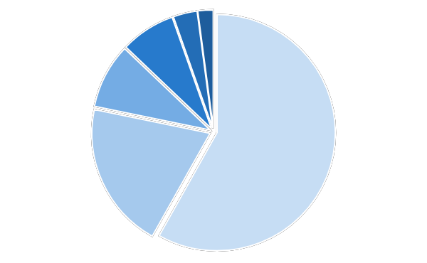


Nachhaltigkeit und Hunger
Getreide – Viehfutter oder Brot?
2,1 Prozent
0,9 Mio. t
Saatgut
Aus ca. 670 g Weizen wird 1 kg Brot gewonnen.
Der Kaloriengehalt eines Brotes beträgt ca. 2.650 kcal.
Ein durchschnittlicher Mann (25 bis 51 Jahre) braucht pro Tag 2.400 Kcal.
Annahme: 1 Mann isst ein Brot pro Tag (weil er schwer arbeitet).
Wie viele Männer könnten sich 1 Jahr von dem Getreide, das wir als Viehfutter verwenden, ernähren?
3,3 Prozent
1,4 Mio. t
Verluste
7,5 Prozent
3,2 Mio. t
Industrielle Verwertung
8,9 Prozent
3,8 Mio. t
Energie
58,2 Prozent
25,0 Mio. t
Futter
20,1 Prozent
8,6 Mio. t
Nahrung
Getreide- Verwendung 2020/2021
42,9 Mio. t Gesamtverbrauch
Dr. Michael Scharp
Malte Schmidthals
Jan Pranger
Projektagentur BBNE
Fachkraft für Lebensmitteltechnik
Quelle: landwirtschaft.de
Bilder: Eigene Darstellung nach BIL 2022
Notes:
Beschreibung:
Fast die Hälfte der Fläche in Deutschland (2020/2021) wird von der Landwirtschaft genutzt: 16,6 Millionen Hektar. 70% der Fläche wird zum Ackerbau für Weizen, Raps, Zuckerrüben, Mais, Kartoffeln oder Gemüse benötigt. Fast 30% davon sind dauergrüne Wiesen, die restliche Fläche wird für Obst, Wein oder andere Dauerkulturen genutzt. 37% der landwirtschaftlichen Fläche wird für Getreide genutzt, die Hälfte davon für Weizen. Der Gesamtverbrauch an Weizen betrug in 2020/2021 fast 43 Mio. t, fast 60% davon wurden an Tiere verfüttert. Warum ist das ein Problem? Zum einen gibt es weltweit hunderte Millionen Menschen, die hungern. Zum anderen braucht ein Rindvieh sehr viel Getreide, um Fleisch anzusetzen. Und dabei geht die Energie des Weizens verloren. Mit anderen Worten: Mit dem Weizen könnte man mehr Menschen ernähren, als wenn wir es zur Erzeugung von Rindfleisch nutzen.
Aufgabe
Aus ca. 670 g Weizen wird ein Brot von einem Kilogramm gewonnen.
Der Kaloriengehalt von 1 Kilogramm Brot beträgt ca. 2.650 kcal.
Ein durchschnittlicher Mann (25 bis 51 Jahre) braucht pro Tag 2.400 Kcal.
Nehmen wir der Einfachheit an, dass jeder Mann jeden Tag ein ganzes Brot isst (weil er schwer arbeitet).
Wie viele Menschen könnten sich 1 Jahr von Getreide, das wir als Viehfutter verwenden, ernähren?
Lösung
Anzahl der Brote: 25.000.000.000 kg / 0,65 kg = 37.300.000.000 Stück
Anzahl der Brote im Jahr: 365 Stück
Anzahl der Männer, die ein Jahr jeden Tag ein Brot essen: 102.000.000
Demokratische Republik Kongo: 99 Millionen
Einwohnerzahl Deutschland: ca. 84 Millionen
Einwohnerzahl Irak: ca. 44,5 Millionen
Einwohnerzahl Afghanistan: ca. 44,5 Millionen
Einwohnerzahl Mali: ca. 22 Millionen
Ergebnis: Wenn wir Getreide nicht als Viehfutter nutzen würden, könnten wir arme Länder wie die Demokratische Republik Kongo oder z.B. Mali damit unterstützen.
Quellen:
Getreideerzeugung: Bundesinformationszentrum Landwirtschaft(o.J.): Was wächst auf Deutschlands Feldern? https://www.landwirtschaft.de/landwirtschaft-verstehen/wie-arbeiten-foerster-und-pflanzenbauer/was-waechst-auf-deutschlands-feldern/
Mehl für Brot: Mein Mehl: Wie viele Weizenkörner stecken eigentlich in einem Kilo Brot? https://www.mein-mehl.de/mehlblog/nachricht/?tx_news_pi1%5Bnews%5D=200&cHash=9c7cf4ca8803971c7dd3e5e6358ec0e7%C2%A0
Kalorienverbrauch: TK Techniker Krankenkasse (o.J.): Wie viele Kalo­rien brau­chen wir? https://www.tk.de/techniker/magazin/ernaehrung/uebergewicht-und-diaet/wie-viele-kalorien-pro-tag-2006758?tkcm=aaus
Einwohnerzahlen: Wikipedia o.J.: Länder nach Einwohnerzahlen. https://de.wikipedia.org/wiki/Liste_von_Staaten_und_Territorien_nach_Einwohnerzahl
Abbildung: Eigene Darstellng nach Bundesinformationszentrum Landwirtschaft
Icons: Noun-project.com (lizenzfreie Icons)

Slide 10
Nachhaltigkeit und Transporte
Sind Langstreckentransporte ein Problem?
Berechnen Sie die Emissionen des Transports per LKW eines typischen Lebensmittels, welches Sie aus Südeuropa oder Nordafrika beziehen. Vergleichen Sie dies mit Ihren Lieferprozessen zu Ihren Kunden.
Von wo nach wo?
San Francisco . Hamburg Hafen
Deutschland (HH, SN, B, DD, L, N, R, M, S, VS, FR, SB, KA, F, SB, K, AA, DU, BI, Ha, HB, HH
Gewicht
22 t Mandeln in 20 Fuß-Container, ca. 25 t Gesamtgewicht
40 t Lkw
(18 t Fahrzeug, 22 t Mandeln)
Transportdis-tanz
7.800 km
22 Stationen a 1t Mandeln, Gesamtstrecke 3.700 km
Emissionen für den Transport
Schiff: 5,6 t CO2-Äq (15 g/t*km)
LKW: 17 t CO2-Äq
(50 g/t*km)
Dr. Michael Scharp
Malte Schmidthals
Jan Pranger
Projektagentur BBNE
Fachkraft für Lebensmitteltechnik
Quelle: Eigene Berechnungen
Notes:
Beschreibung
Treibstoffverbrauch v- Schiffen u. LKWs für den Transport v. 20t Mandeln. (Menge, die für die Herstellung von Mandel Plätzchen in der Weihnachtszeit gebraucht wird)
Meist aus Kalifornien per Schiffskontainer
Lieferung zu den Großhändlern: LKW fährt 22 Stationen ab einmal rund durch Deutschland
-> Fernstransporte = geringere Emissionen als Verteilungsverkehr
Aufgabe
Berechnen Sie die Emissionen des Transportes per LKW eines typischen Lebensmittels aus Ihrem Betrieb, welches Sie aus Südeuropa oder Nordafrika beziehen.
Vergleichen Sie dies mit Ihren Lieferprozessen zu Ihren Kunden.
Daten: Schiffstransport von Containern
Treibstoffbedarf für den Transport eines Container von China nach Deutschland: 0,8 t (Schweröl), ca. 400 Euro (2021)
Treibstoffbedarf für den Transport eines Container von Kalifornien mit Mandeln nach Deutschland: 0,6 t (Schweröl), ca. 400 Euro (2021)
Zuladung eines 20 Fuß-Containers: ca. 22 Tonnen Mandeln, genug für 27 Millionen Mandeln
Emissionen von Seeschiffen: 15 g/t*km <-> Emissionen von LKW: 50 g/t*km
Hamburg-San Franzisko ca. 7.800 sm ; Shanghai-Hamburg ca. 10.500 sm
Berechnung Emissionen LKW
40 Tonner = 18 t + 22 t Mandeln bzw. 18 t + 5,5 t Mandeln
LKW fährt rundum durch Deutschland u. beliefert je 22 Bäcker mit 1.000 kg Mandeln
Die Emissionen verringern sich immer um die ausgeladenen Menge
Gesamtstrecke: 3.700 km -> Gesamtemissionen: ca. 17 t CO2-Äq
Berechnung: https://docs.google.com/spreadsheets/d/1J4qtPij73raHShjk2NhbQhTihcjZnTQpm1BiSb-_4tI/edit?usp=sharing
Quellen
Treibstoffbedarf: Spiegel Online (2021): Wir müssen neue Schiffe mit fossilem Antrieb komplett verbieten.
Zuladung: http://www.hamburg-container.com/containerladung.html.
Schiffsentfernungen: https://www.schiffe-kaufen.de
Emissionen von Schiffen und LKW: NABU o.J.: Mythos klimafreundliche Containerschiffe. Online: https://www.nabu.de/umwelt-und-ressourcen/verkehr/schifffahrt/containerschifffahrt/16646.html

Slide 11

Nachhaltigkeit und Industrie 4.0
Wie kann KI zur nachhaltigen Lebensmittelproduktion beitragen?
Qualitätskontrolle | KI kann genutzt werden, um Produkte automatisch auf Qualität und Unversehrtheit zu prüfen. Zum Beispiel können Bilderkennungs- oder Sensortechnologien verwendet werden, um die Farbe, Textur, Größe und Form von Lebensmitteln zu überwachen.
Vorhersage von Verarbeitungs prozessen | KI kann zur Vorhersage von Verarbeitungsprozessen und zur Optimierung von Produktionseinstellungen eingesetzt werden. Zum Beispiel kann KI verwendet werden, um die optimalen Verarbeitungsparameter für einen bestimmten Prozess zu finden, um den Energieverbrauch zu minimieren und die Effizienz zu maximieren.
Personalisierung von Lebensmitteln | KI kann verwendet werden, um personalisierte Lebensmittelprodukte basierend auf individuellen Ernährungsbedürfnissen und Präferenzen zu erstellen. Zum Beispiel können Lebensmittelhersteller KI-basierte Algorithmen verwenden, um personalisierte Lebensmittelzusammensetzungen für Menschen mit bestimmten Ernährungsbedürfnissen zu entwickeln.
Nachverfolgung von Lebensmitteln | KI kann verwendet werden, um die Rückverfolgbarkeit von Lebensmitteln in der Lieferkette zu verbessern und potenzielle Risiken für die Lebensmittelsicherheit zu minimieren. Zum Beispiel kann Blockchain-Technologie in Kombination mit KI zur Überwachung von Lebensmitteltransporten und zur Identifizierung von Lebensmittelsicherheitsproblemen eingesetzt werden
Produkt entwicklung | KI kann bei der Produktentwicklung unterstützen, indem es Datenanalyse und Prognosemodelle anwendet. Beispielsweise kann KI-Technologie verwendet werden, um Verbrauchertrends zu analysieren und neue Lebensmittelprodukte zu entwickeln, die den Bedürfnissen und Vorlieben der Verbraucher entsprechen.
An welchen Stellen können Produktionsprozesse in Ihrem Betrieb durch KI optimiert werden?
Warum wäre dies nachhaltig?
Fachkraft für Lebensmitteltechnik
Bildquelle: pixabay, geralt
Notes:
Auch wenn der Begriff “Industrie 4.0” bei einer Recherche im Internet zu rund 40 Millionen Treffer führt (Google Suche am 3.2.2023), so ist er in der Nahrungsmittelindustrie bisher wenig verbreitet. Dies bestätigt eine Studie von 2017 mit Unternehmen der Nahrungsmittelindustrie (Göcking et al. 2017). Gemäß den Interviews wird der Begriff in den Unternehmen kaum verwendet. Allerdings wird die Digitalisierung der Produktion und der Prozesse intensiv ausgebaut. w+w consulting nannte folgende Beispiele (ebd. o.J.):
3D-Druck von Lebensmitteln: Die Drucktechnologie soll die Möglichkeit bieten, individuelle Kompositionen zu erstellen. Katjes stellt z.B. mittels 3D-Druck personalisierte Fruchtgummis her (Blumhofer 2015). Die 3D-Drucktechnologie ist aber eine langsame Technologie, wenn man sie mit der Extrusion vergleicht (DLG 2022). Genau wie Extruder Zutaten mischen, wässern, texturieren sowie Garprozesse durchführen können, soll dies auch der 3D-Druck ermöglichen. Hierzu muss sich aber die Lasertechnologie weiterentwickeln, insbesondere blaue Laser zum Garen und rote Laser zum Bräunen.
Künstliche Intelligenz: Das Startup Creator will mit Künstlicher Intelligenz einerseits die Prozesse optimieren (z.B. Sortieren von Kartoffeln, um zu entscheiden, welche sich am besten für Chips oder Pommes eignen). Andererseits haben sie sich auch vorgenommen, neue Produkte und neue Geschmacksrichtungen mit KI zu entwickeln. Auch wenn es bisher kaum Beispiele gibt, wird KI vor allem durch Bild- und Mustererkennung für die Lebensmittelindustrie verwendet.
Smarte Verpackungen: Bisherige Strichcodes oder QR-Codes können nur eine beschränkte Anzahl von Informationen enthalten. RFID-Chips hingegen können viele Informationen über komplexe Produkte wie z.B. Lebensmittel speichern (smart-TEC o.J.). Sie enthalten einen Mikrochip und eine Antenne und werden induktiv durch das anfragende Gerät mit Energie versorgt. Nachteile sind die Kosten und das im Gerät enthaltene Kupfer. Infineon gibt die Kosten mit 50 Cent pro Stück an. Dies ist für Waren wie einen Joghurtbecher viel zu hoch. Ein RFID-Chip enthält ca. 100 mg Kupfer (UBA 2009). In Europa gibt es rund 76 Mio. Rinder (statista 2022) und 130 Mio. Schweine (Schweine.net 2021). Allein hierfür werden rund 20 t Kupfer benötigt. Würde man das Fleisch der zerlegten Tiere würde man 30 Mrd. Fleischportionen à 1 kg erhalten. Stattet man jedes “Fleischpaket” mit einem RFID-Chip aus, so würde man 3.000 t Kupfer benötigen.
Um dieses Problem umweltfreundlicher zu lösen, hat sich ein Forschungsteam dem “Smart Paper” gewidmet. Hierbei wurden Etiketten auf Papier hergestellt, bei denen mit hochfluorierten Molekülen eine organische Schaltung ohne Batterie erzeugt wird (w+w Consulting 2020). Durch die Drucktechnologie können so wichtige Ressourcen eingespart werden, auch wenn die Etiketten für Massen-Einwegprodukte genutzt werden.
Aufgabe:
An welchen Stellen können Produktionsprozesse in Ihrem Betrieb durch KI optimiert werden?
Warum wäre dies nachhaltig?
Quellen:
Blumhofer, G. (2015) Katjes Pressemitteilung [online]. Abrufbar unter: https://www.katjes.de/news-presse/pressemitteilungen/detail/beginn-einer-suessen-revolution-der-erste-3d-drucker-fuer-fruchtgummis-von-katjes.html
Göcking, Jens; Kleinhempel, Karla; Satzer, Angelika; Steinberger, Viktor (2017): Industrie 4.0 in der Nahrungsmittelindustrie. Online: https://www.boeckler.de/fpdf/HBS-006586/p_fofoe_WP_038_2017.pdf
w+w CONSULTING (2020): DAS UPDATE 4.0 DER LEBENSMITTELBRANCHE - TEIL 2. Online: www.ww-cs.de/das-update-4-0-der-lebensmittelbranche-teil-2/
Pixabay, geralt (2020): Arbeiter, Technik. Online: https://pixabay.com/de/illustrations/arbeiter-technik-industrie-5246640/

Slide 12
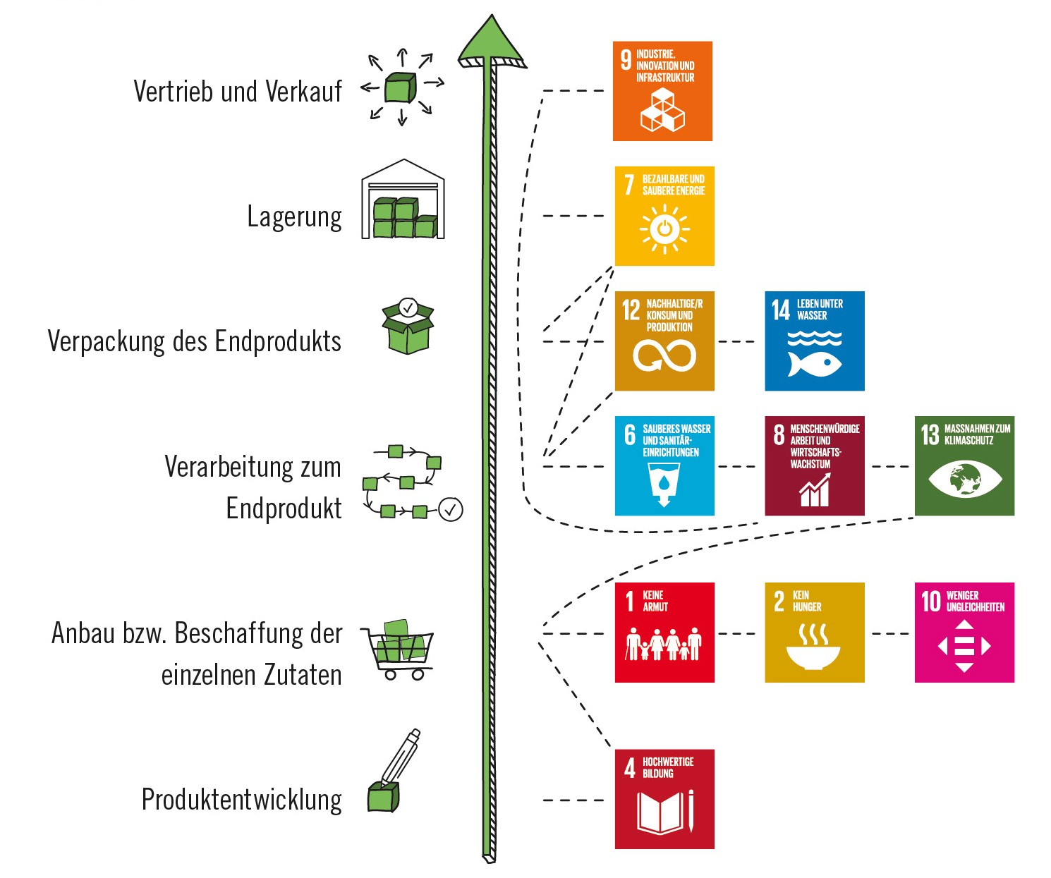
Nachhaltigkeit und Globale Verantwortung
Welche Bedeutung haben die SDG´s in der Lebensmittelproduktion?
Beispielhafte Zuordnung der SDG`s in der Wertschöpfungskette der industriellen Lebensmittelproduktion:
Wie können die jeweiligen SDG`s zu einer nachhaltigen Wertschöpfungskette in der Lebensmittelproduktion beitragen?
Nennen Sie Beispiele für die jeweiligen Bereiche.
Einige SDG`s fehlen in der Grafik. Überlegen Sie, ob diese ebenfalls eine Relevanz für die Lebensmittelproduktion haben.
Dr. Michael Scharp
Malte Schmidthals
Jan Pranger
Projektagentur BBNE
Fachkraft für Lebensmitteltechnik
Grafik: NaReLe (CC-Lizenz)
Notes:
Beschreibung
Deutschland ist der drittgrößte Lebensmittelexporteur der Welt. Vor allem Fleischerzeugnisse, Süßwaren, Milchprodukte und Fertiggerichte werden exportiert. Dabei gehen ca. 70 Prozent in die EU. Diese Exporte können nur durch ein komplexes Logistiknetzwerk ausgeführt werden, das sehr geringe Gewinnspannen aufzeigt. So legen Lebensmittel im Durchschnitt eine Transportstrecke von 2500 Kilometer zurück, bevor sich bei den Verbraucher*innen ankommen (Wenzel 2021). Neben den Emissionen, die durch den Transport entstehen (siehe SDG 12: “Nachhaltige/r Konsum und Produktion”), ist im Rahmen der komplexen Wertschöpfungskette in der Lebensmittelindustrie auch die Marktkonzentration und die daraus entstehenden Folgen für die globale Nahrungsmittelversorgung zu beachten (ebd.).
Heute bestimmen “einige wenige globale Konzerne die großen Trends in der Landwirtschaft und beim Nahrungskonsum” (Wilkinson 2017: 11). Mittlerweile verschiebt sich der Fokus der globalen Konzerne auch auf Entwicklungsländer und Asien. Vor allem die großen globalen Lebensmittelkonzerne sind häufig mit der Kritik konfrontiert, dass sie zu wenig gesellschaftliche Verantwortung übernehmen (ebd.). Zahlreiche Skandale (siehe auch SDG 3: “Gesundheit und Wohlergehen) zeugen von einer geringen unternehmerischen Verantwortung der Lebensmittelindustrie, die oft globale Auswirkungen hat. Immer wieder werden zum Beispiel Missstände, wie Ausbeutung und Kinderarbeit innerhalb der Wertschöpfungsketten global agierender Lebensmittelkonzerne bekannt (Klawitter & Höflinger 2022; Hirschi 2020; Amann et al. 2017).
Aufgaben:
Überlegen Sie wie die wie die einzelnen SDGs der Grafik global zu einer nachhaltigen Lebensmittelproduktion beitragen können, wenn Sie zunehmend als wichtige Rahmenziele und Regeln wirtschaftlichen Handelns akzeptiert werden!
Diskutieren Sie welche SDGs für die Lebensmittelindustrie und deren weltweiten Handelsstrukturen von besonderer Bedeutung sind und welche weniger. Haben wir SDGs vergessen? Oder hat NaReLe Nachhaltigkeitsziele aufgenommen, die für den Lebensmittelbereich weniger wichtig sind?
Quellen:
Wenzel, Eike (2021): Wertschöpfung und Wertschätzung: Fünf Ideen für die Ernährung der Zukunft. Online: https://www.handelsblatt.com/meinung/gastbeitraege/expertenrat/wenzel/expertenrat-eike-wenzel-wertschoepfung-und-wertschaetzung-fuenf-ideen-fuer-die-ernaehrung-der-zukunft/26996104.html
Wilkinson, John (2017): Der Trend zum global Player. Online: https://www.bund.net/fileadmin/user_upload_bund/publikationen/landwirtschaft/landwirtschaft_konzernatlas_2017_01.pdf
Klawitter, Nils; Höflinger, Laura (2022): Die Nutella-Macher. Online: https://www.spiegel.de/wirtschaft/ferrero-wie-viel-ausbeutung-steckt-in-der-ernte-von-haselnuessen-palmoel-und-kakao-a-577060b9-015f-4a4b-8348-121c62aa4e33
NaReLe: BASISMODULE – Nachhaltige Resonanzräume in der Lebensmittelindustrie. Online: https://narele.de/wp-content/uploads/2021/11/NaReLe_gesamt_Auszubildende_A5_lowRes_Formular.pdf

Slide 13
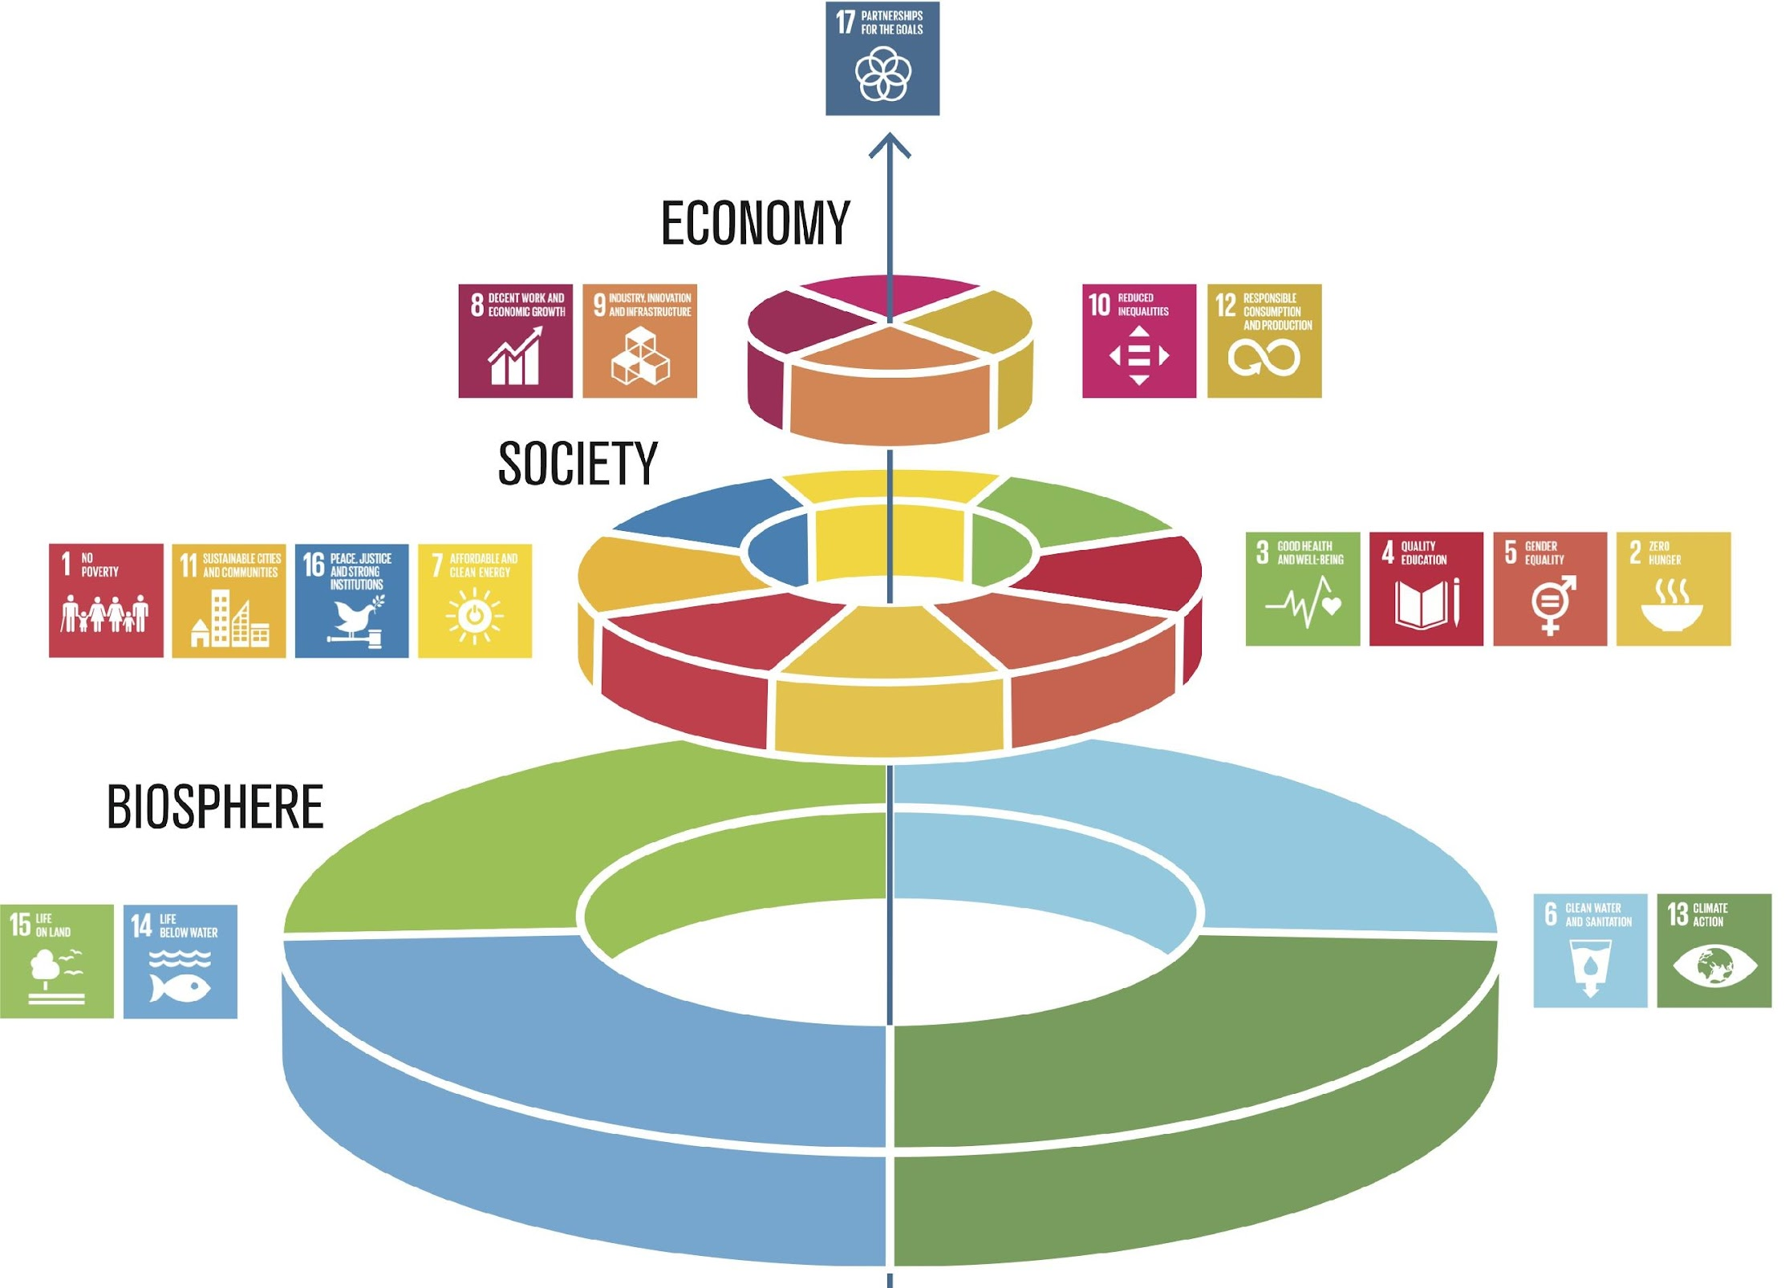
Nachhaltigkeit in der Kreditwirtschaft
Ganzheitliche Unternehmensführung
Nachhaltigkeits- strategie
Kennzahlen
Bewertung
Analyse
Ziele
Maßnahmen
Lieferkette, Energie und Ressourcen, Produkte, Recycling,
Mitarbeiter*innen, Gesellschafter*innen, Eigentümer*innen
Gleichberechtigung, Arbeitssicherheit, Weiterbildung, Ausbildung
Welche Rolle spielen die SDG für Ihr Unternehmen
Wie stellen Sie Ihr Unternehmen für die Zukunft auf?
Koch und Köchin, Fachkraft Küche
Bildquellen: links - Stockholm Resilience Centre o.J.,
rechts - eigene Abbildung nach sph o.J.
Notes:
Beschreibung
Das Cake-Prinzip bietet einen Ansatzpunkt für eine ganzheitliche Unternehmensführung im Sinne einer „Verschiebung weg vom aktuellen sektoralen Ansatz, bei dem soziale, wirtschaftliche und ökologische Entwicklung als separate Teile angesehen werden“ (Stockholm Resilience Centre o.J.). Die erste Ebene ist die Biosphäre mit den SDGs 6, 13, 14 und 15. Auf der Basis der Biosphäre werden alle weiteren SDGs eingeordnet. Die nächste Ebene nach der Biosphäre bildet die Gesellschaft mit den jeweiligen SDGs 1 bis 4, 7, 11 und 16. Die dritte Ebene bildet die Wirtschaft, denn diese ist abhängig von einer funktionierenden Gesellschaft. Diese Ebene umfasst die SDGs 8, 9, 10 sowie 12 – also alles, was eine nachhaltige Wirtschaft ausmacht. “On the Top“ steht das SDG 17 „Partnerschaften zur Erreichung der Ziele”, das in diesem Modell als Dreh- und Angelpunkt zwischen allen Ebenen der Interaktion funktioniert. Ohne das Zusammenwirken von mehreren Stakeholdern, Gemeinschaften und Staaten, wird es nur sehr schwer sein, die 17 SDGs bis 2030 umzusetzen.
Auch wenn das SDG 4 hochwertige Bildung keine exponierte Rolle in diesem Modell hat, so kann insbesondere Bildung Ansatzpunkte für das Vermeiden von Krisen und dysfunktionale Gesellschaften (Korruption, Rechtsunsicherheit, Umweltzerstörung, Verletzung der Menschenrechte) bieten. Auch in demokratischen Gesellschaften mit einer Wirtschaftsstruktur, die schon in vielen Teilen im Sinne der Nachhaltigkeit reguliert ist, werden die Ziele der nachhaltigen Entwicklung noch bei weitem nicht erreicht, zu groß sind die Defizite der SDGs wie selbst die Bundesregierung in den jeweiligen Nachhaltigkeitsberichten der Ministerien bestätigt (Bundesregierung o.J.).
.
Aufgabe
Die SDG können auch nur erreicht werden, wenn alle betroffenen Akteure gemeinsam an der Umsetzung arbeiten. Deshalb stellt sich die Frage für jedes einzelne Unternehmen, für die Geschäftsführung, die Eigentümer*innen und für alle Mitarbeiter*innen:
Welche Rolle spielen die SDG für Ihr Unternehmen
Wie stellen Sie Ihr Unternehmen für die Zukunft auf?
Quellen und Abbildung
Cake: Stockholm Resilience Centre (o.J.): Eine neue Art, die Ziele für nachhaltige Entwicklung zu sehen und wie sie alle mit Lebensmitteln verbunden sind. Online: https://www.stockholmresilience.org/research/research-news/2016-06-14-the-sdgs-wedding-cake.html. (Lizenz: CC BY-ND 3.0)
Nachhaltigkeitsstrategie - eigene Darstellung in Anlehung an: sph (o.J.): Strategische Ausrichtung. Online: https://sph-nachhaltig-wirtschaften.de/nachhaltige-strategische-ausrichtung-unternehmen/
Bundesregierung (o.J.): Berichte aus den Ministerien. Online: https://www.bundesregierung.de/breg-de/themen/nachhaltigkeitspolitik/berichte-und-reden-nachhaltigkeit/berichte-aus-den-ministerien-429902

Slide 14
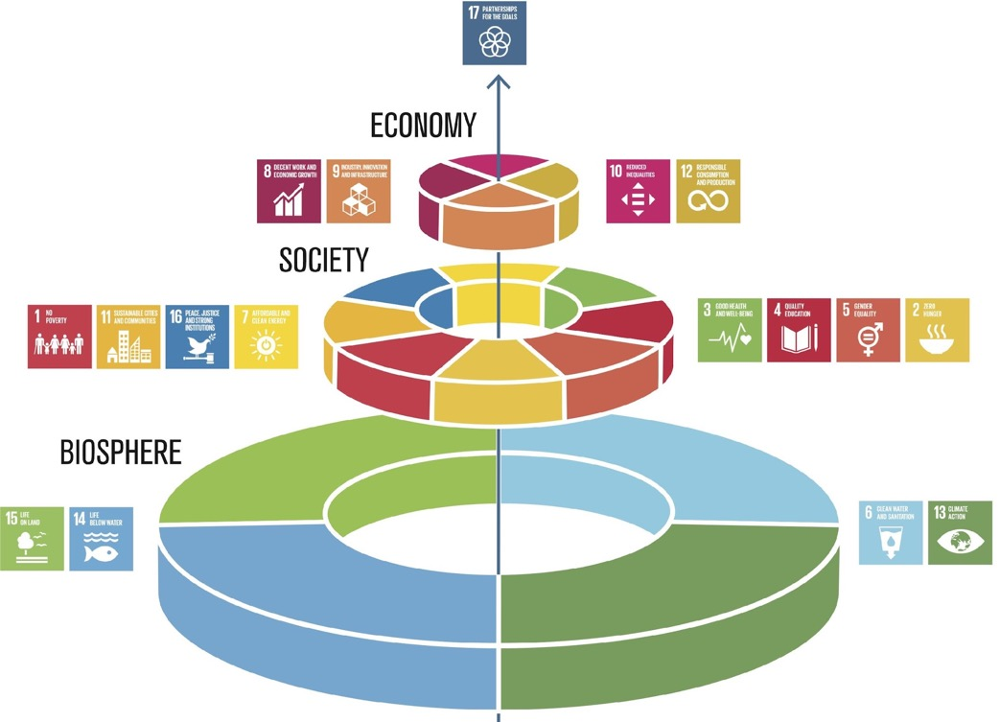
Nachhaltigkeit als gemeinsames Projekt
Ganzheitliche Unternehmensführung
Nachhaltigkeits- strategie
Kennzahlen
Bewertung
Analyse
Ziele
Maßnahmen
Lieferkette, Energie und Ressourcen, Produkte, Recycling,
Mitarbeiter*innen, Gesellschafter*innen, Eigentümer*innen
Gleichberechtigung, Arbeitssicherheit, Weiterbildung, Ausbildung
Welche Rolle spielen die SDG für Ihr Unternehmen
Wie stellen Sie Ihr Unternehmen für die Zukunft auf?
Rohrleitungs- und Kanalbau
Bildquellen: links - Stockholm Resilience Centre o.J.,
rechts - eigene Abbildung nach sph o.J.
Notes:
Beschreibung
Aufgrund des Klimawandels ist eine Auseinandersetzung mit dem Thema der Nachhaltigkeit heute in allen Bereichen unumgänglich. Die Gesellschaft kann ohne eine intakte Umwelt nicht überleben, weswegen auf die Nutzung der natürlichen Ressourcen und den Erhalt von Lebensraum besonders geachtet werden muss. Unsere Gesellschaft und unsere Wirtschaft sind in die Biosphäre eingebettet, sie ist die Basis für alles. Das Cake-Prinzip bedeutet „eine Verschiebung weg vom aktuellen sektoralen Ansatz, bei dem soziale, wirtschaftliche und ökologische Entwicklung als separate Teile angesehen werden“ (Stockholm Resilience Centre o.J.). Auf der Basis der Biosphäre werden alle anderen SDGs eingeordnet werden müssen. Die nächste Ebene nach der Biosphäre bildet die Gesellschaft mit den jeweiligen SDG 1 bis 4, 7, 11 und 16. Die dritte Ebene bildet die Wirtschaft, denn diese ist abhängig von einer funktionierenden Gesellschaft. Diese Schichtung ist wohlbegründet, denn gesunde (3 Gesundheit und Wohlergehen) und wohlhabende (SDG 1 Keine Armut) Kund*innen sind auch die Konsument*innen der Unternehmen ohne die sie nicht existieren würden. Die dritte Ebene – die Wirtschaft – umfasst die SDG 8 Menschwürdige Arbeit und Wirtschaftswachstum, 9 Industrie, Innovation und Infrastruktur, 10 Ungleichheit sowie 12 Nachhaltige/r Konsum und Produktion – also alles, was eine nachhaltige Wirtschaft ausmacht. “On the Top“ steht das SDG 17 „Partnerschaften zur Erreichung der Ziele, das in diesem Modell als Dreh- und Angelpunkt zwischen allen Ebenen der Interaktion funktioniert. Ohne das Zusammenwirken von mehreren Stakeholdern, Gemeinschaften und Staaten, wird es nur sehr schwer sein, die 17 SDGs bis 2030 umzusetzen.
Auch wenn das SDG 4 Hochwertige Bildung keine besondere Rolle in diesem Modell hat (und nur eingereiht ist zwischen allen anderen) – so kann nur Bildung den Teufelskreis der Armut durchbrechen, Krisen vermeiden und dysfunktionale Gesellschaften (Korruption, Rechtsunsicherheit, Umweltzerstörung, Verletzung der Menschenrechte) verändern. Aber auch in demokratischen Gesellschaften mit einer Wirtschaftsstruktur, die schon in vielen Teilen im Sinne der Nachhaltigkeit reguliert ist, werden die Ziele der nachhaltigen Entwicklung noch bei weitem nicht erreicht, zu groß sind die Defizite der SDG wie selbst die Bundesregierung in den jeweiligen Nachhaltigkeitsberichten der Ministerium bestätigen (Bundesregierung o.J.).
Aufgabe
Die SDG können auch nur erreicht werden, wenn alle betroffenen Akteure gemeinsam an der Umsetzung arbeiten. Deshalb stellt sich die Frage für jedes einzelne Unternehmen, für die Geschäftsführung, die Eigentümer*innen und für alle Mitarbeiter*innen:
Welche Rolle spielen die SDG für Ihr Unternehmen
Wie stellen Sie Ihr Unternehmen für die Zukunft auf?
Quellen und Abbildung
Cake: Stockholm Resilience Centre (o.J.): Eine neue Art, die Ziele für nachhaltige Entwicklung zu sehen und wie sie alle mit Lebensmitteln verbunden sind. Online: https://www.stockholmresilience.org/research/research-news/2016-06-14-the-sdgs-wedding-cake.html. (Lizenz: CC BY-ND 3.0)
Nachhaltigkeitsstrategie - eigene Darstellung in Anlehung an: sph (o.J.): Strategische Ausrichtung. Online: https://sph-nachhaltig-wirtschaften.de/nachhaltige-strategische-ausrichtung-unternehmen/
Bundesregierung (o.J.): Berichte aus den Ministerien. Online: https://www.bundesregierung.de/breg-de/themen/nachhaltigkeitspolitik/berichte-und-reden-nachhaltigkeit/berichte-aus-den-ministerien-429902

